Slide 1

Inversión en Tulum México: Análisis Matemático
David Joaquín
Delgado hernández

Slide 2
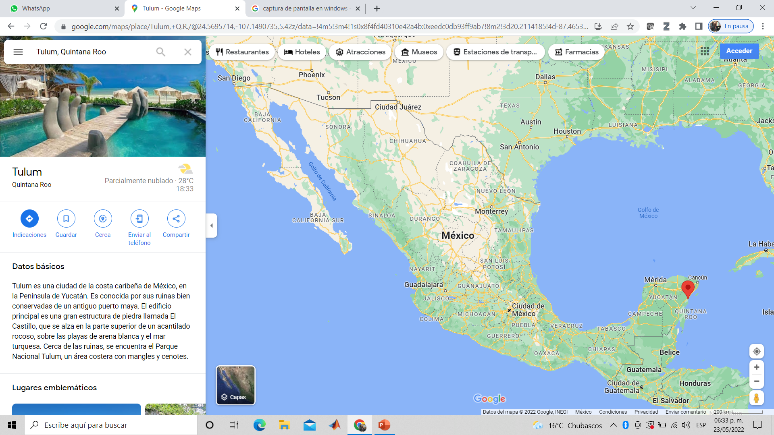
Tulum, Quintana Roo, México
Tulum es muralla
Municipio joven
Rodeado de selva
Cenotes naturales
10 km de playa
Arena blanca

Slide 3
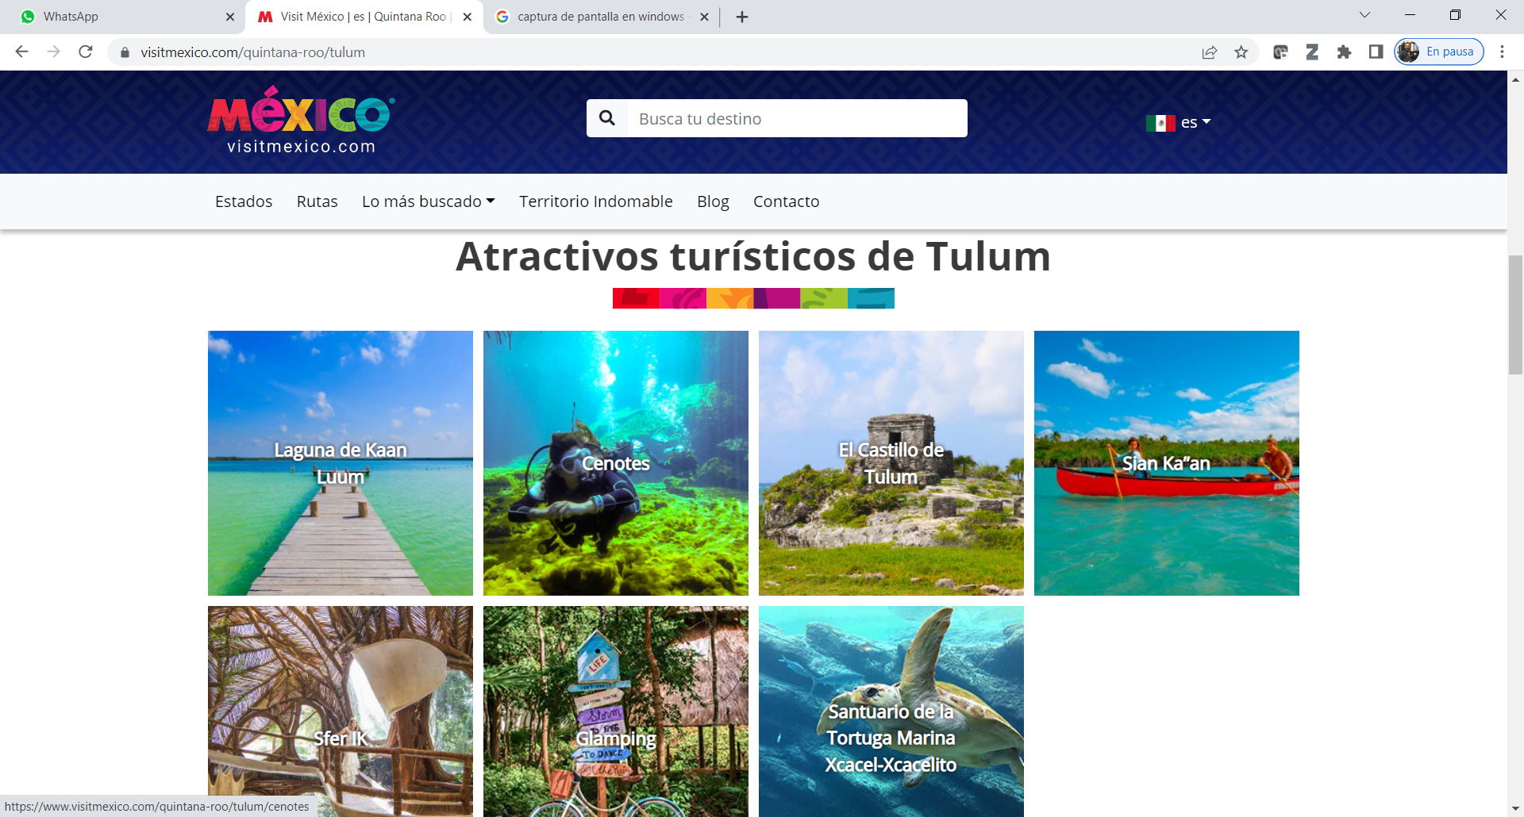

Slide 4
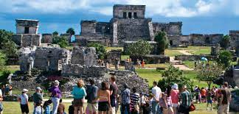
Turistas en Tulum (SECTUR)
2015 – 4’600,000
2020 – 3’250,000
2023 – 5´525,000

Slide 5
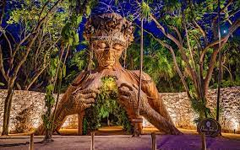
Hoteles en Tulum (SECTUR)
2015 – 138
2020 – 158
2023 – 167

Slide 6
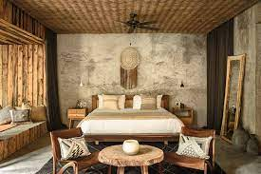
Habitaciones en Tulum (SECTUR)
2015 – 6,253
2020 – 8,250
2023 – 8,892

Slide 7

Población (INEGI)
2015 – 32715 Habitantes
2020 – 46721 Habitantes
2025 – 55214 Habitantes

Slide 8
Créditos para vivienda (INFONAVIT)
2015 – 170
2020 – 1791
2023 - 2593

Slide 9
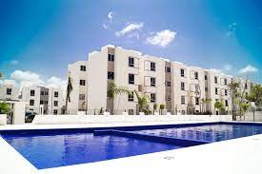
Vivienda en Tulum (Aldea Tulum)
2020 - 500
2021 – 500
2022 - 1000
2023 – 2000
2024 – 2000
2025 - 2000

Slide 10
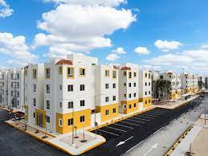

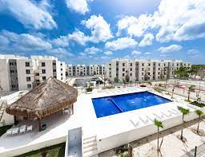
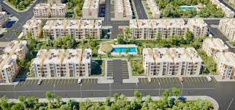
Aldea Tulum
Corpovael S.A.B. de C.V (CADU)
Nació en 2001
100,000 viviendas en 20 años
Crédito INFONAVIT
32% Mercado en Quintana Roo
Cotiza en la BMV

Slide 11
CADU
Ingresos.- Los ingresos totales de la Compañía disminuyeron 23.6% durante el 1T22 en su comparativo anual, pasando de $838 millones en el 1T21 a $640 millones en el 1T22. Lo anterior fue la combinación de una disminución de 26.0% (o $212 millones) en ingresos por venta de vivienda, de un incremento en venta de terrenos por $24 millones, y de una disminución de $10 millones en servicios de construcción.

Slide 12
CADU
Ut neta.- La utilidad neta fue de -$28 millones en el 1T22, comparado con los $73 millones del 1T21, implica una disminución de 138.2%. El margen neto pasó de 8.7% en el 1T21 a -4.4% en el 1T22. Lo anterior debido principalmente al menor nivel de ventas del periodo, y a los impuestos.

Slide 13
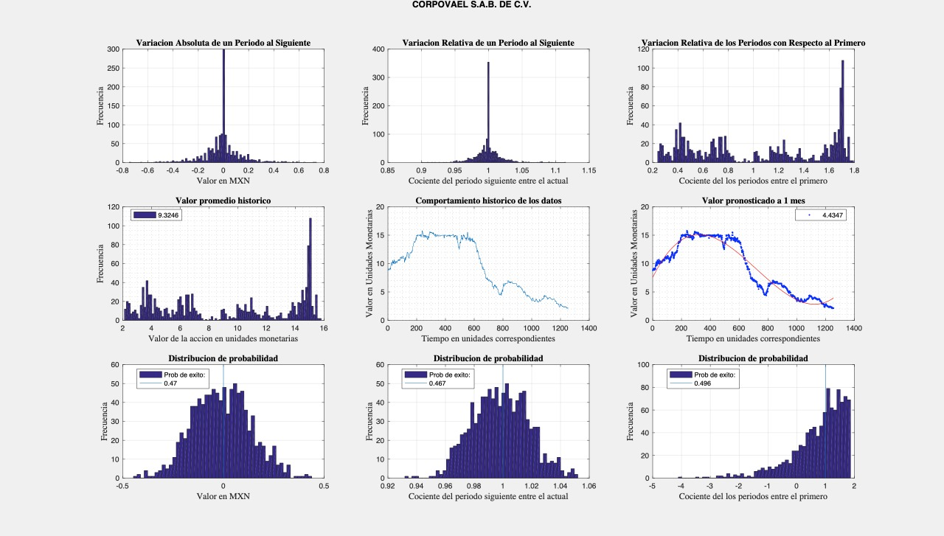
CADU
Corpovael S.A.B. de C.V (CADU)
Nació en 2001
100,000 viviendas en 20 años
Crédito INFONAVIT
32% Mercado en Quintana Roo
Cotiza en la BMV

Slide 14



Plataformas digitales

Slide 15
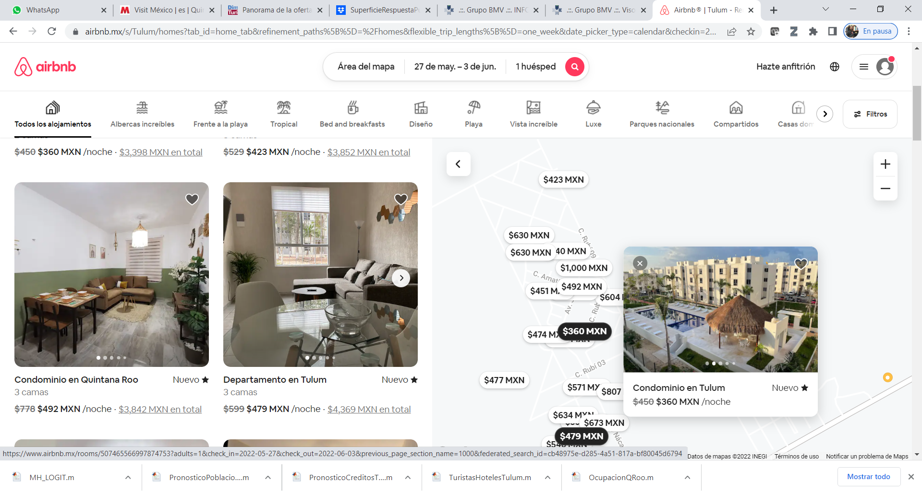

Slide 16
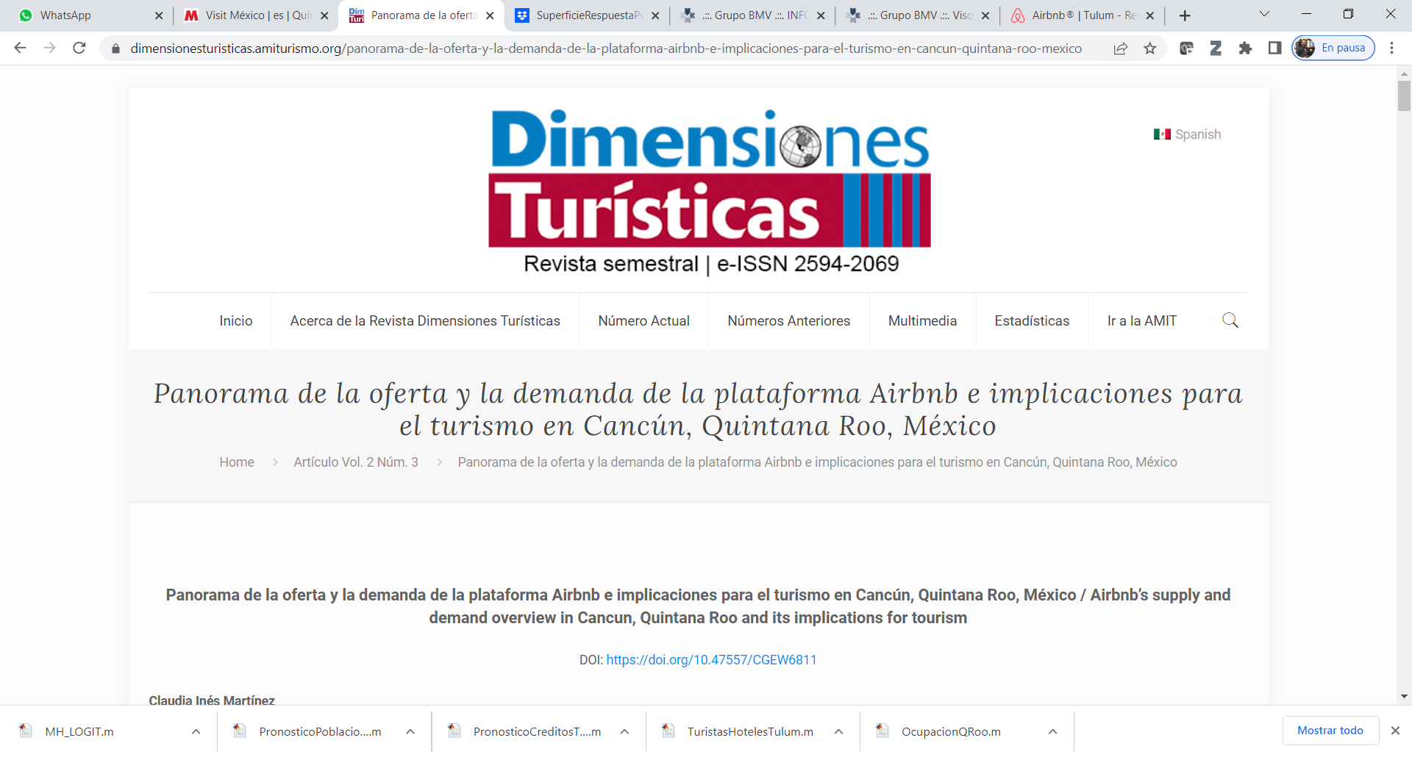

Slide 17
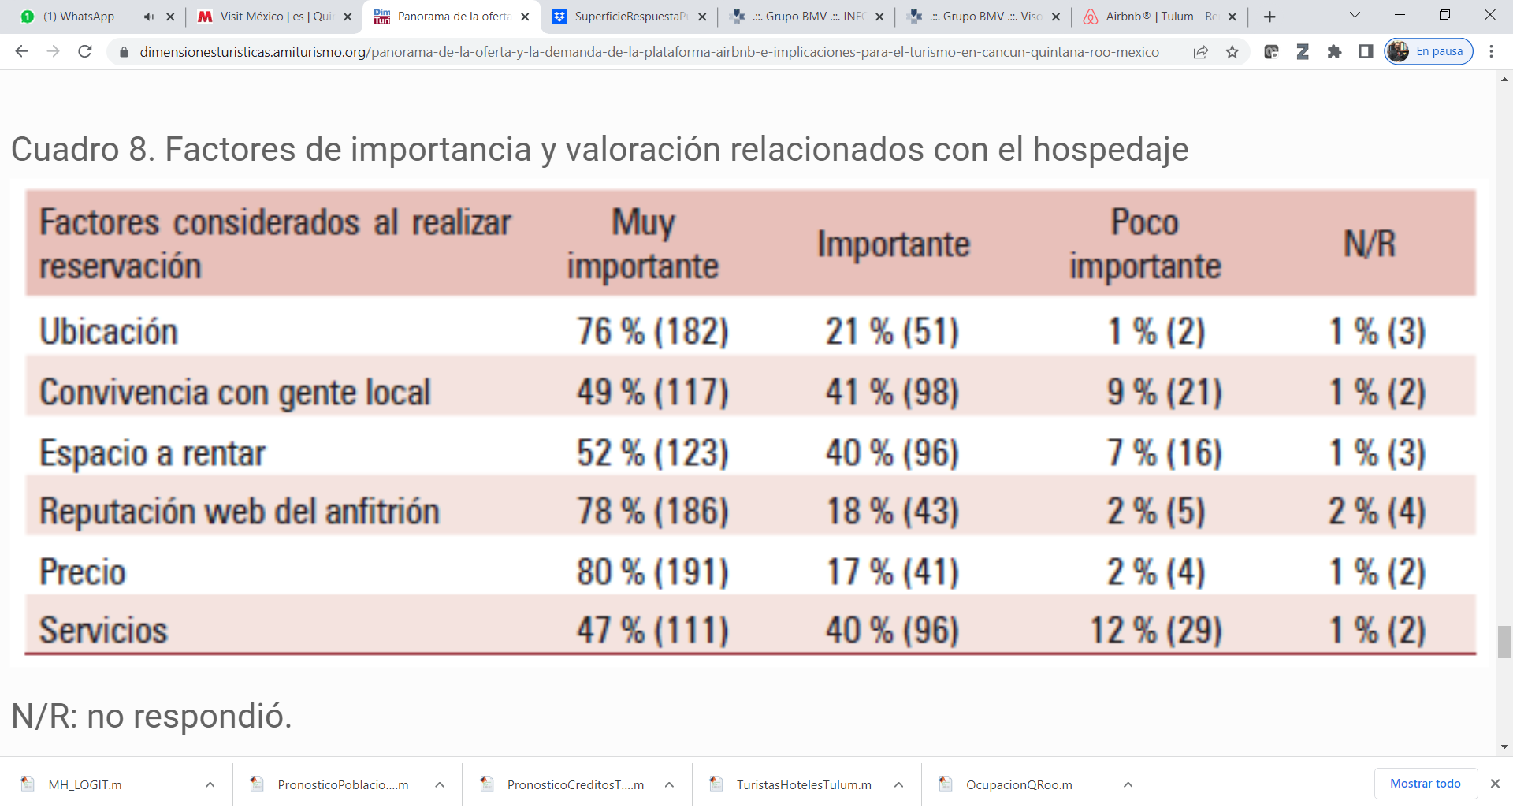

Slide 18
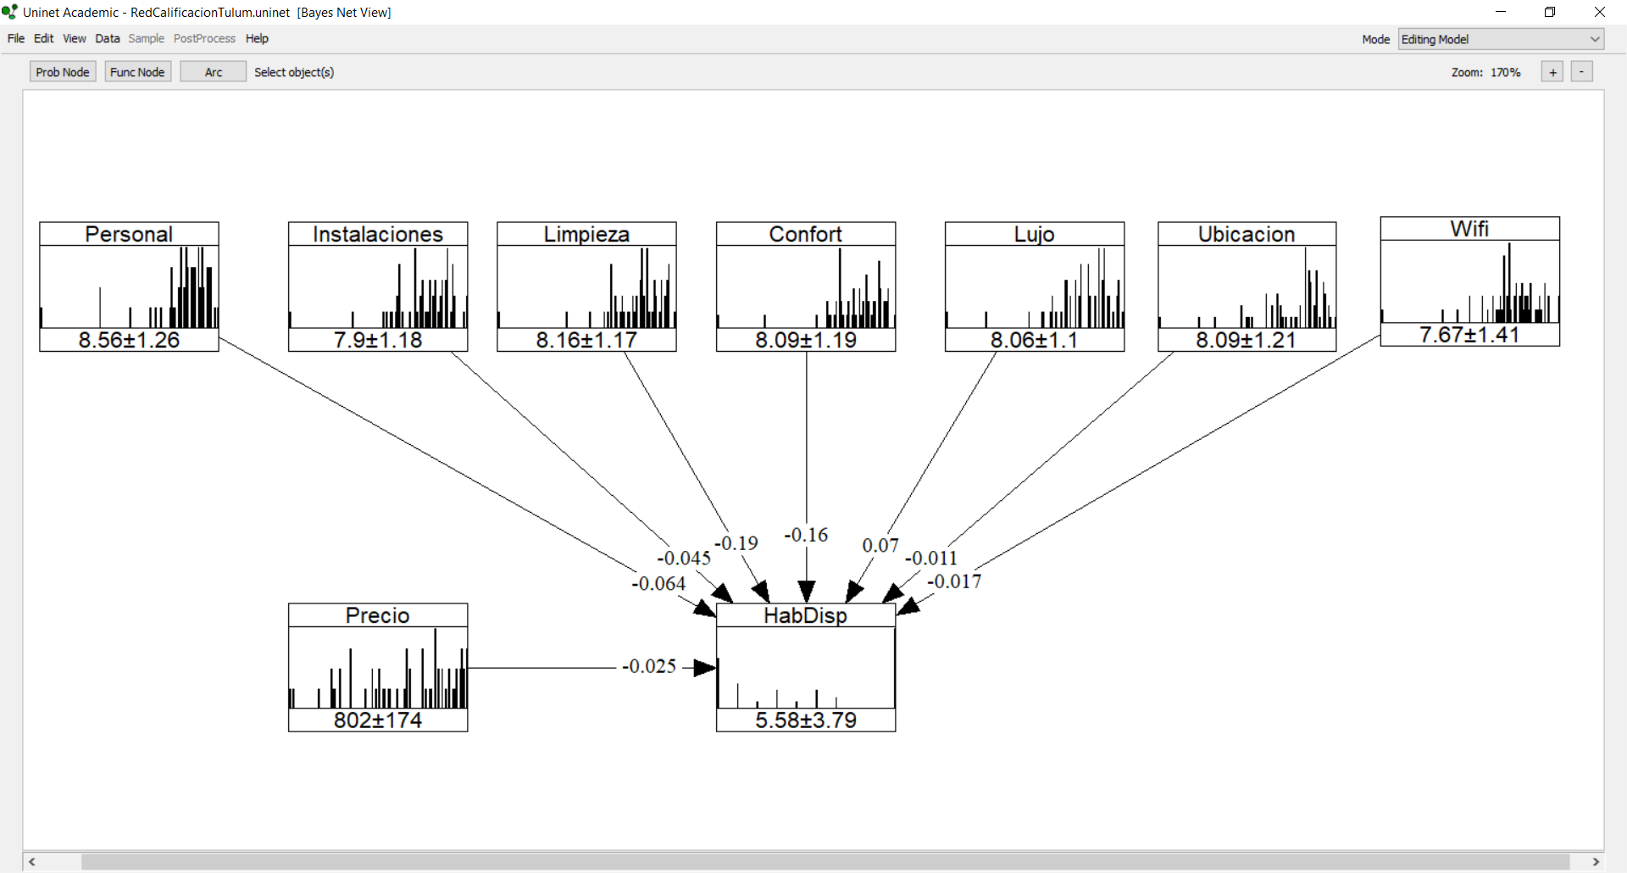
Red Bayesiana
Para mejorar las evaluaciones en las plataformas digitales.

Slide 19
Porcentaje de ocupación en Tulum (SECTUR)

Slide 20
Porcentaje de ocupación en Tulum (SECTUR)

Slide 21
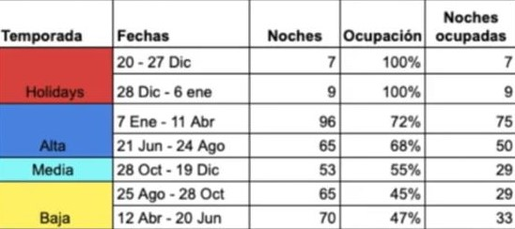
Porcentaje de ocupación en Tulum
Datos de una inmobiliaria de la zona con base en experiencia

Slide 22
Reservaciones en Tulum (Booking)
Precio vs Ubicación

Slide 23
Reservaciones en Tulum (Booking)
Precio vs Evaluación

Slide 24
Reservaciones en Tulum (Booking)
Precio vs Evaluación

Slide 25
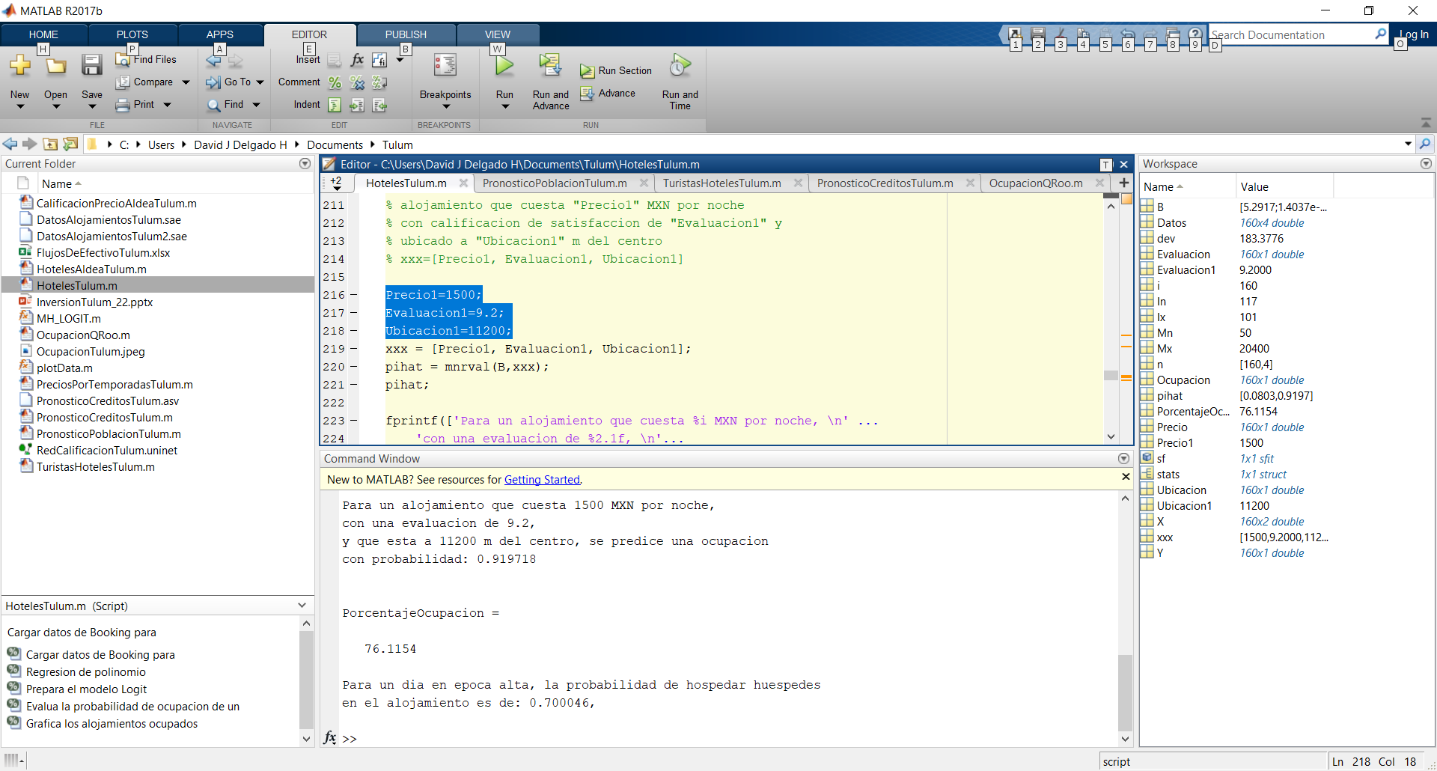

Slide 26
Precios para Aldea Tulum
Para una evaluación de 8.0 cobrar $ 1,060 MXN por noche

Slide 27
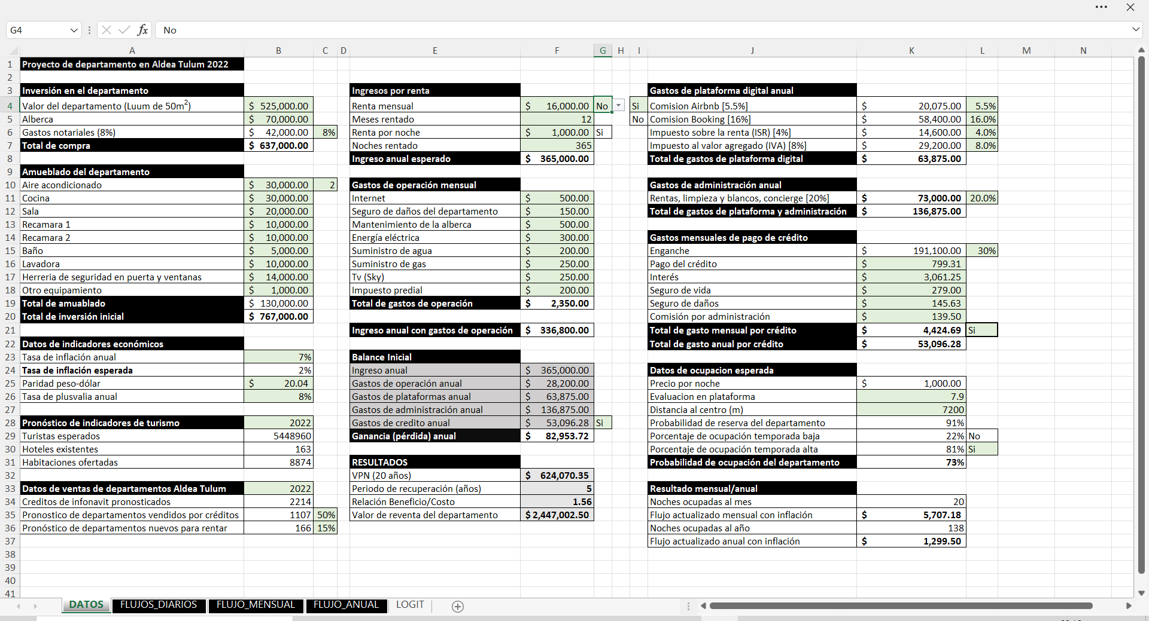

Slide 28
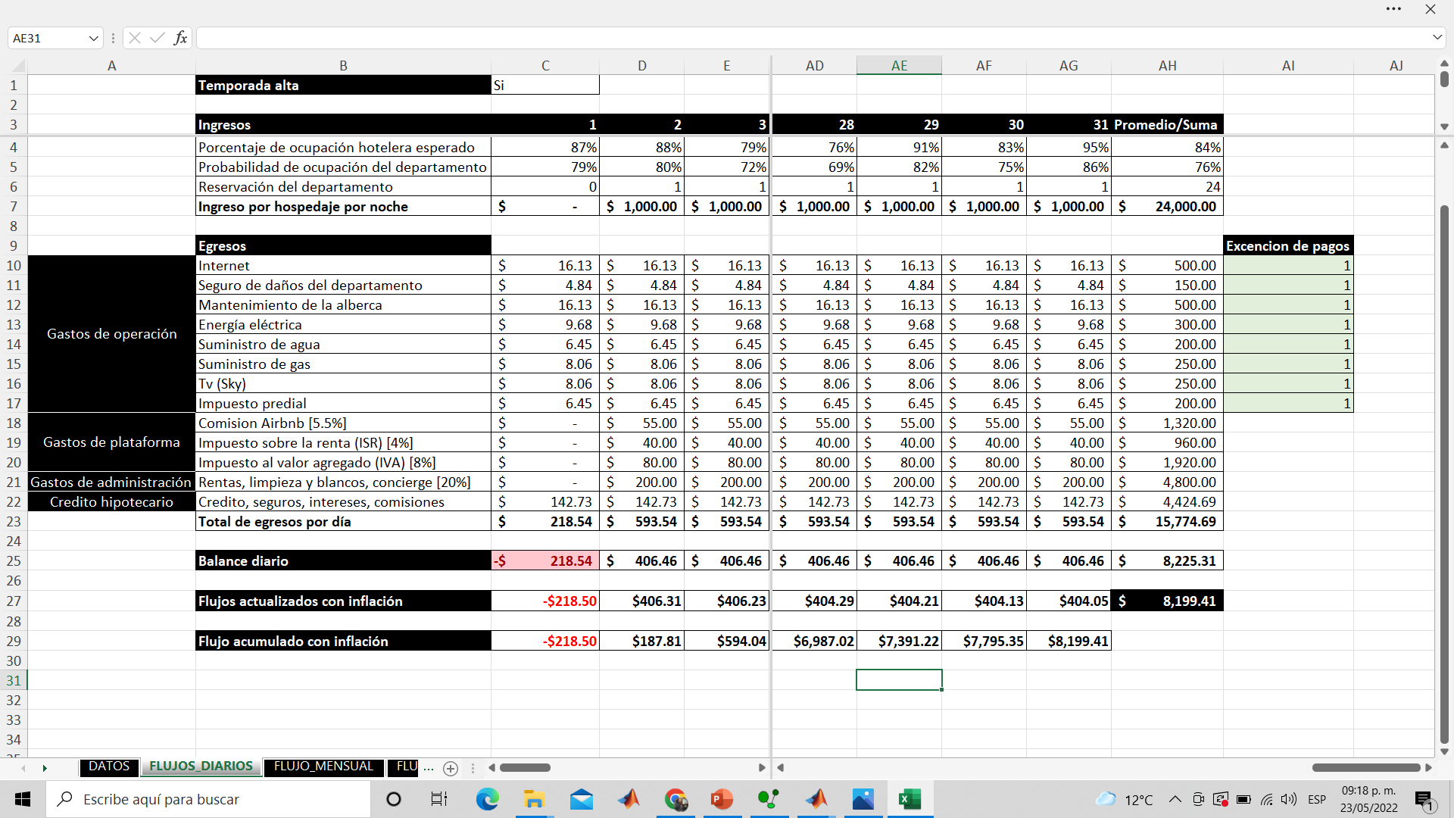

Slide 29
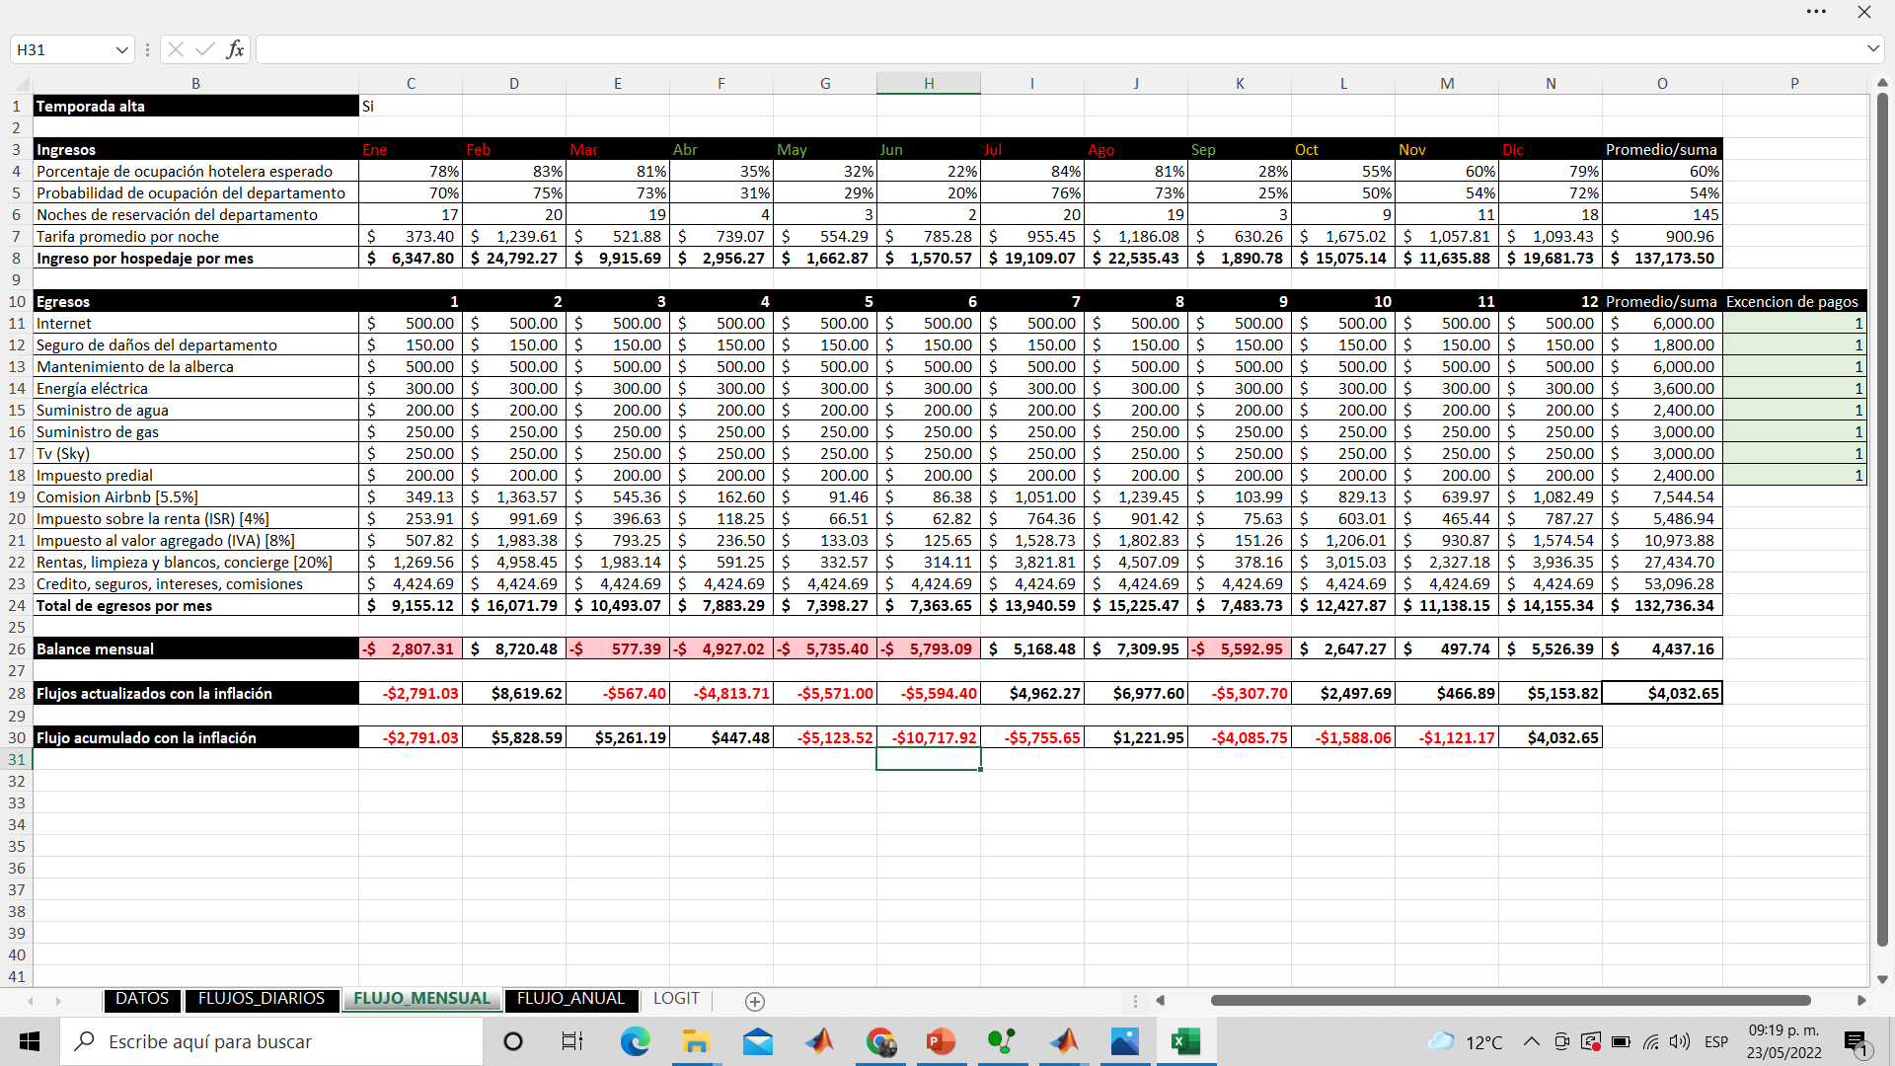

Slide 30
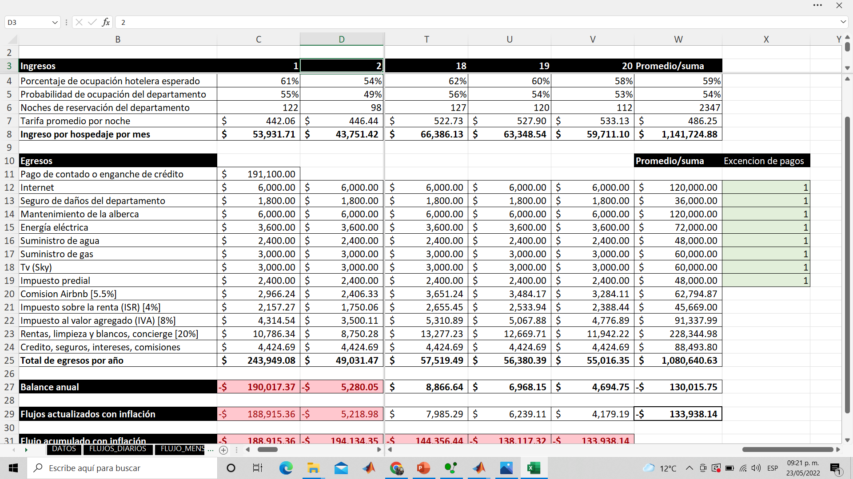

Slide 31
Gracias

